Slide 1
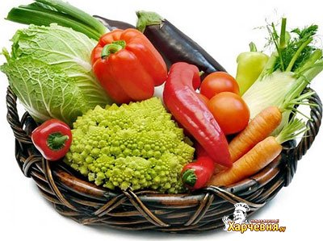
ОВОЩИ
В ДИЕТИЧЕСКОМ
ПИТАНИИ

Slide 2
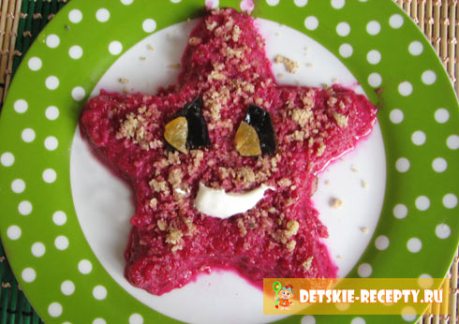
Салат из свеклы с орехами, курагой и сметаной
№ | Сырье | 1 порция
 |  | брутто | нетто
1 | Свекла | 1150 | 75
2 | Орехи грецкие очищенные | 12 | 10
3 | Курага | 10 | 25
4 | Сметана | 20 | 20
 | Выход |  | 100/20

Slide 3
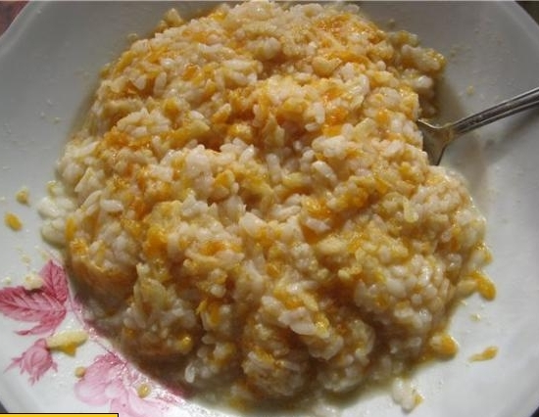
Каша из тыквы с рисом
№ | Сырье | 1 порция
 |  | брутто | нетто
1 | Тыква | 279 | 190
2 | Рис | 30 | 30
3 | Молоко | 50 | 50
4 | Сахар | 5 | 5
5 | Соль | 1 | 1
6 | Масло сливочное | 10 | 10
 | Выход |  | 250/10

Slide 4
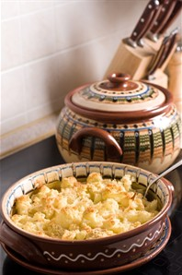
Цветная капуста, запеченная в белковом омлете
№ | Сырье | 1 порция
 |  | брутто | нетто
1 | Цветная капуста | 115 | 100
2 | Яйца (белки) | 3 шт | 67
3 | Молоко | 45 | 45
4 | Масло растительное | 10 | 10
5 | Масло сливочное | 5 | 5
 | Выход |  | 200/5

Slide 5
Картофельно-морковное пюре
№ | Сырье | 1 порция
 |  | брутто | нетто
1 | Картофель | 120 | 86
2 | Морковь | 115 | 80
3 | Молоко | 30 | 30
4 | Маргарин | 4 | 4
5 | Масло сливочное | 10 | 10
 | Выход |  | 200/10

Slide 6
Мусс из моркови на манной крупе
№ | Сырье | 1 порция
 |  | брутто | нетто
1 | Морковь | 145 | 115
2 | Крупа манная | 15 | 15
3 | Сахар | 20 | 20
4 | Ванилин | 0,01 | 0,01
5 | Вода | 50 | 50
6 | Сироп ягодный |  | 20
 | Выход |  | 150/20

Slide 7
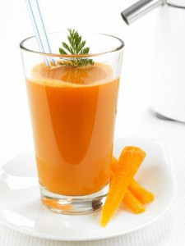
Морковный сок с лимоном
№ | Сырье | 1 порция
 |  | брутто | нетто
1 | Морковь | 375 | 300
2 | Лимон | 27 | 20
3 | Вода | 20 | 20
4 | Сахар | 20 | 20
 | Выход |  | 200 гр

Slide 8
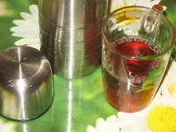
Отвар шиповника
№ | Сырье | 1 порция
 |  | брутто | нетто
1 | Шиповник | 12 | 10
2 | Вода | 120 | 120
3 | Сахар | 10 | 10
 | Выход |  | 100 гр

Slide 9
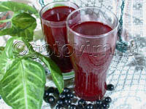
Кисель из черноплодной рябины и свеклы
№ | Сырье | 1 порция
 |  | брутто | нетто
1 | Черноплодная рябина | 26 | 25
2 | Свекла | 45 | 30
3 | Сахар | 20 | 20
4 | Крахмал картофельный | 10 | 10
5 | Вода | 180 | 180
 | Выход |  | 200 гр

Slide 10
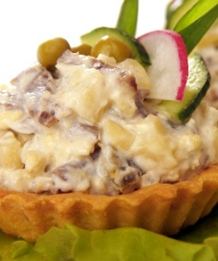
Корзиночки картофельные для салата
№ | Сырье | 1 порция
 |  | брутто | нетто
1 | Мука пшеничная в/с | 27 | 27
2 | Маргарин | 17 | 17
3 | Яйцо | 1/15 шт | 3
4 | Картофель очищенный, отварной, протертый | 13 | 13
5 | Сода пищевая | 0,1 | 0,1
6 | Соль | 1 | 1
7 | Жир для смазки форм | 1 | 1
 | Масса теста |  | 62
 | Выход готового изделия |  | 40

Slide 11
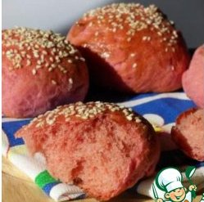
Булочка «Розовая»
№ | Сырье | 1 порция
 |  | брутто | нетто
1 | Мука пшеничная в/с | 45 | 45
2 | Дрожжи | 1 | 1
3 | Сахар песок | 2 | 2
4 | Соль | 1 | 1
5 | Свекла отварная, протертая | 5 | 5
6 | Маргарин | 1 | 1
7 | Вода | 18 | 18
8 | Меланж для смазки | 1 | 1
 | Масса теста |  | 74
 | Выход готового изделия |  | 60

Slide 12
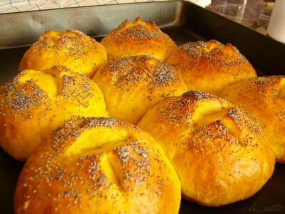
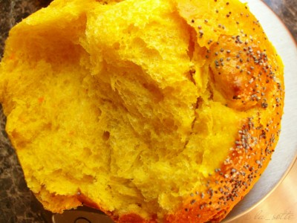
Булочка «Солнечная»
№ | Сырье | 1 порция
 |  | брутто | нетто
1 | Мука пшеничная в/с | 38 | 38
2 | Дрожжи | 1 | 1
3 | Сахар песок | 6 | 6
4 | Соль | 1 | 1
5 | Морковь отварная, протертая | 5 | 5
6 | Масло растительное | 5 | 5
7 | Вода | 17 | 17
8 | Меланж для смазки | 1 | 1
 | Масса теста |  | 74
 | Выход готового изделия |  | 60

Slide 13
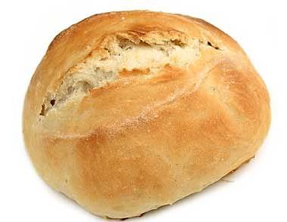
Булочки «К завтраку»
№ | Сырье | 1 порция
 |  | брутто | нетто
1 | Мука пшеничная в/с | 38 | 38
2 | Сахар песок | 3 | 3
3 | Творог обезжиренный | 2 | 2
4 | Картофель очищенный, отварной, протертый | 10 | 10
5 | Соль | 0,5 | 0,5
6 | Дрожжи | 2 | 2
7 | Масло растительное | 1 | 1
8 | Вода | 18 | 18
9 | Меланж для смазки | 1 | 1
10 | Кунжут | 0,2 | 0,2
 | Масса теста |  | 75
 | Выход готового изделия |  | 60

Slide 14
СПАСИБО
ЗА
ВНИМАНИЕ

